Slide 1
Дидактическое пособие для дошкольников 4-7 лет «Многофункциональный коврик»
Подготовили:КичибековаЗ.А.
Маглиева Б.М.
Сергеева Г.В.

Slide 2
Описание работы: дидактическое пособие «Многофункциональный коврик» может быть использовано педагогами дошкольных учреждений в работе с детьми дошкольного возраста в процессе совместной деятельности с детьми, в процессе самостоятельной деятельности детей, а так же как диагностический материал. Данное пособие будет полезно также и для родителей. Ребенок в процессе игры закрепляет названия цветов, геометрические формы, счет, величину.

Slide 3
Дидактическое пособие состоит из следующих элементов: - коврики на жесткой основе (30 см 40 см) 4 шт.; - палочки для ролл; - карточки с изображением соответствующих предметов; - лента-липучка (2 см 40 см); - дощечка-подставка с отверстиями для палочек

Slide 4
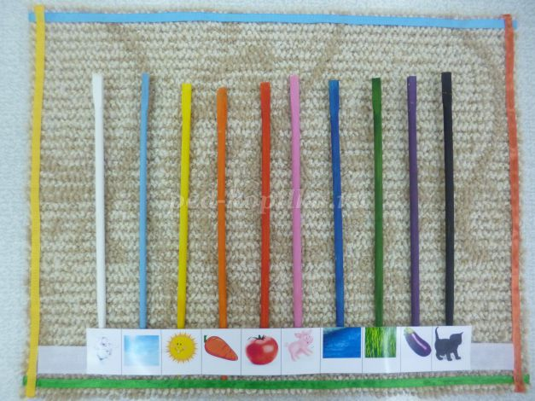
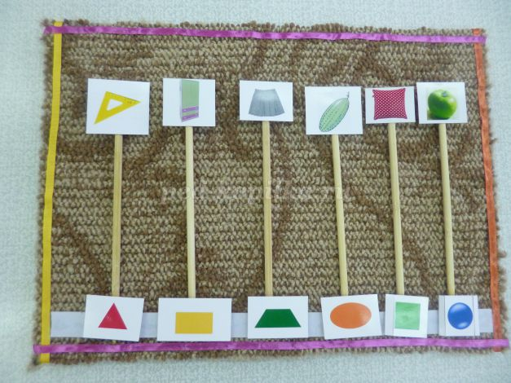
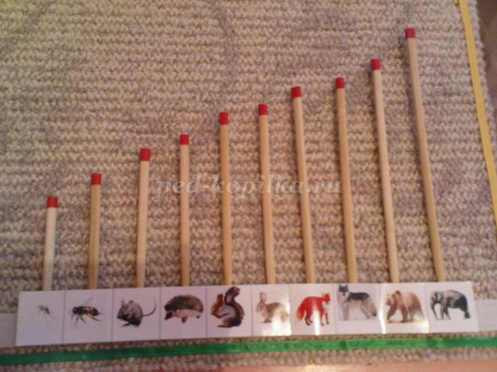
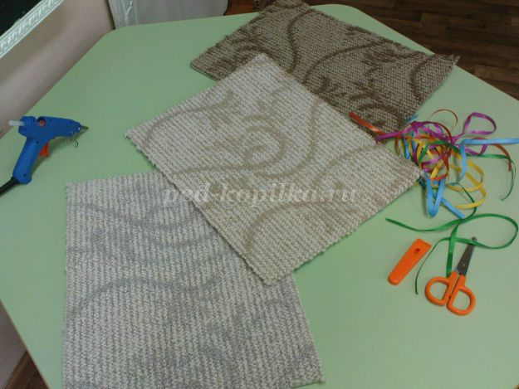
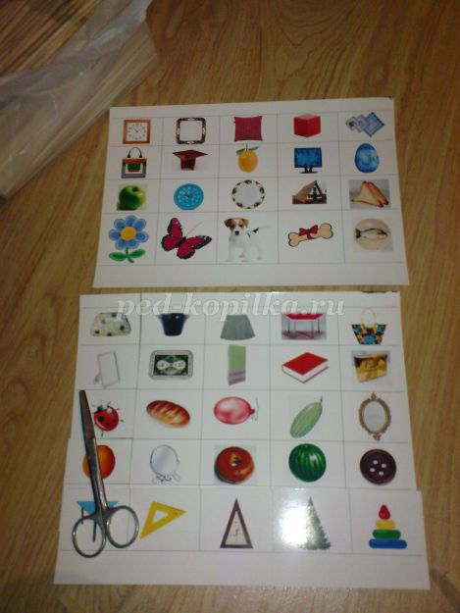
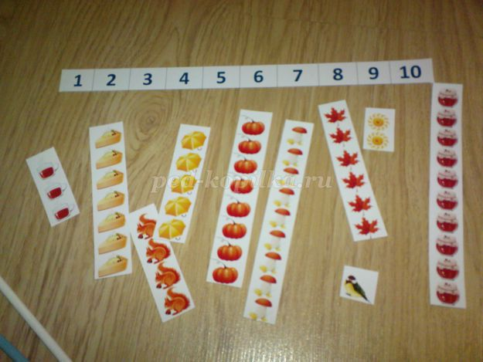
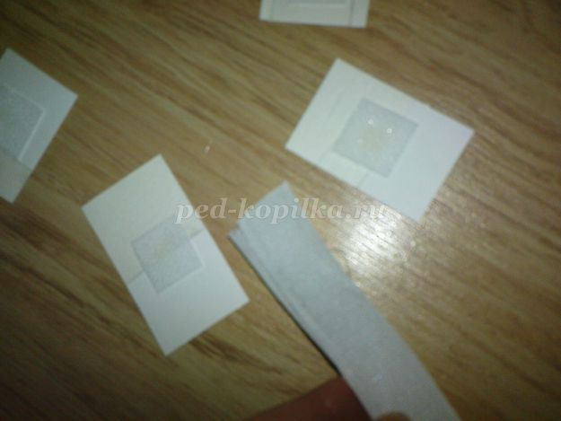
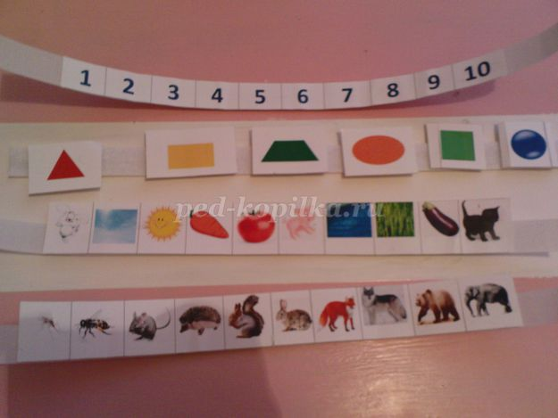
Цель: развивать математические представления и лексико-грамматический словарь. Задачи: Образовательные: - закреплять умения детей различать оттенки разного цвета; - закреплять знание геометрических фигур: круг, квадрат, треугольник, прямоугольник, овал описывать их по характерным признакам; - закреплять навыки счета, соотнесение цифры количеству предметов; - закреплять навыки согласования числительного с существительным; - обогащать словарный запас; - формировать умение словесно обозначать форму предмета; - выработать умение сравнивать, находить причинно-следственные связи; Развивающие: - развивать умение сравнивать предметы по высоте; - развивать саморегуляцию и самоконтроль; - развивать логическое мышление, память, творческое воображение, внимание, речь, мелкую моторику рук. Воспитательные: - развитие требовательности к себе; - повышать уверенность в себе; Варианты игр: 1 вариант. Игра «Разложи по цвету»
Дидактическое пособие состоит из следующих элементов:
- коврики на жесткой основе (30 см 40 см) 4 шт.; - палочки для ролл; - карточки с изображением соответствующих предметов; - лента-липучка (2 см 40 см); - дощечка-подставка с отверстиями для палочек.
РЕКЛАМА
Цель: развивать математические представления и лексико-грамматический словарь. Задачи: Образовательные: - закреплять умения детей различать оттенки разного цвета; - закреплять знание геометрических фигур: круг, квадрат, треугольник, прямоугольник, овал описывать их по характерным признакам; - закреплять навыки счета, соотнесение цифры количеству предметов; - закреплять навыки согласования числительного с существительным; - обогащать словарный запас; - формировать умение словесно обозначать форму предмета; - выработать умение сравнивать, находить причинно-следственные связи; Развивающие: - развивать умение сравнивать предметы по высоте; - развивать саморегуляцию и самоконтроль; - развивать логическое мышление, память, творческое воображение, внимание, речь, мелкую моторику рук. Воспитательные: - развитие требовательности к себе; - повышать уверенность в себе;
Варианты игр:
1 вариант. Игра «Разложи по цвету»

Slide 5
Задание. Предложить ребенку разложить цветные палочки к карточкам соответствующего изображения, при этом проговаривая цвет предмета. Пример: Поросенок - розовый, трава – зеленая, море – синее, зайчик – белый, кот – черный, небо – голубое, помидор – красный, морковь – оранжевая, баклажан – фиолетовый).

Slide 6
2 вариант. Игра «Разложи по высоте» Задание. Предложить ребенку расположить палочки в возрастающем , либо убывающем порядке (по высоте) при этом сравнивая их путем прикладывания к карточкам соответствующим размерам изображения. Пример: Самый маленький комарик – самая маленькая палочка, пчела побольше - значит и палочка побольше,…… слон самый большой – палочка самая большая.

Slide 7
3 вариант. Игра «Найди предмет такой же формы» Игровое правило: брать только по одной карточке, находить ей нужное место и только потом брать другую. 1 Ход игры: Воспитатель рассматривает с ребенком игровое поле, обсуждает картинки: «Смотри, какая фигура внизу поля? Правильно - это фигура круг. А это арбуз. По форме он напоминает круг. Арбуз круглый» Найди подходящую карточку и положи ее сверху. Теперь давай найдем карточки, на которых изображены предметы круглой формы. Какие рисунки ты выберешь? Правильно! Это арбуз, колесо, мяч, яблоко, пуговица и т.д.» 2. Можно усложнить задание. Внизу поля расположить несколько геометрических фигур. Попросить ребенка подобрать карточки с подходящими картинками к каждой геометрической фигуре. В процессе игры ребенок запомнит геометрические фигуры, научится различать их, сравнивать окружающие предметы по форме.

Slide 8
4 вариант. Игра « Сосчитай предметы» Задание. Воспитатель рассматривает цифры внизу поля и карточки.Предложить ребенку соотнести количество предметов на карточке с соответствующей цифрой. Пример: Посчитай, пожалуйста, сколько предметов на этой карточке. Правильно, 4. Найди цифру «4» и вставь палочку с соответствующей картинкой и т.д.

Slide 9
Это варианты заданий по формированию математических представлений. С этим пособием можно придумывать множество игр и упражнений, меняя липкую ленту. В дальнейшем я планирую пополнить игру рядом других заданий: «большой – маленький», на «ассоциации» (например: пчелка – цветок, медведь – мед, зайчик – морковка), «Чей домик?», для старших дошкольников – арифметические действия. Дидактическую игру можно предложить родителям взять домой и поиграть с ребенком дома, тем самым лучше усвоить и закрепить знания.
СПАСИБО ЗА ВНИМАНИЕ

